Slide 2
Retos
Investigación
Universidad
Institucional
Internacional
Nacional
Unidad de Investigaciones
En cifras

Slide 3
Unidad de Investigación
Misión
Visión
Funciones
Gestores
Objetivos estratégicos e indicadores de gestión académica
Objetivos estratégicos e indicadores de gestión administrativa
Proyectos 2017

Slide 4
Misión
Unidad de Investigación
La Unidad de Investigación asesora, apoya, acompaña y articula todos los procesos de investigación y gestión del conocimiento de la Universidad Santo Tomás con pertinencia social, en el marco de la misión institucional, respondiendo a las necesidades del país y a los entornos mundiales. Procurando la articulación permanente de la docencia- investigación y proyección social con responsabilidad ética, capacidad de respuesta e innovación, pasión por el trabajo, compromiso institucional y disposición de servicio.

Slide 5
Visión
La Unidad de Investigación en el año 2027 será reconocida por su liderazgo en la Universidad y el país por su capacidad de innovar y liderar procesos de gestión del conocimiento en la Universidad, en el marco de la visión institucional. Contribuyendo, de forma eficaz y eficiente a que la Universidad se consolide como una institución generadora de nuevo conocimiento con pertinencia e impacto social.

Slide 6
INNOVADORES
PASIÓN POR SU TRABAJO
DISPOSICIÓN PARA APRENDER
GRAN CAPACIDAD DE SERVICIO
Apoyar
Articular
GESTORES DEL CONOCIMIENTO
Asesorar
Acompañar
FUNCIONES
Unidad de Investigación

Slide 7
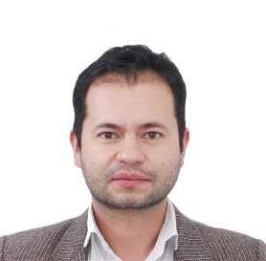
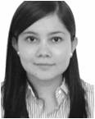
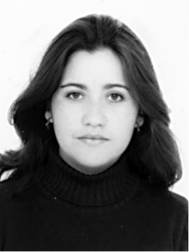
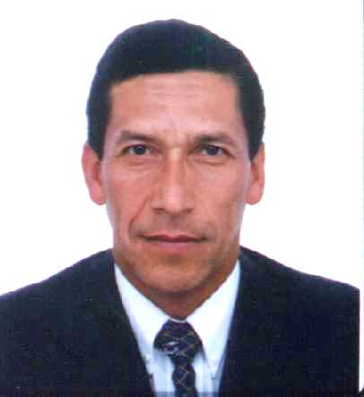
Unidad de Investigación 2017
Departamento de Humanidades
División de Ciencias Sociales
Julián Pacheco
División de Filosofía y Teología
División de Ciencias Económicas y Administrativas
Departamentos e Institutos
División de Ciencias de la Salud
Camila Suárez Acevedo
Ana María Luque
División de Ciencias Jurídicas y Políticas
División de Ingenierías
Carlos Eduardo Marcucci

Slide 8
Objetivos estratégicos e indicadores de gestión académica
Proceso- Producto- Resultado: seguimiento semestral/ anual
División | No. Grupos de Investigación/ Clasificación Colciencias | No. investigadores junior- senior- asociado | No. investigadores normalizados/medición impacto social | No. de proyectos de Investigación activos | No. artículos en Revistas ISI- SCOPUS | No. artículos tipo D Colciencias | No. libros y capítulos de libro en editoriales nacionales
Proceso- Producto- Resultado: seguimiento semestral/ anual
Resultado: efectos a mediano y largo plazo
No. libros y capítulos de libro en editoriales internacionales | No. Productos de desarrollo tecnológico innovación (patentes, software, nuevas empresas, spin offs.) | Formación de capital humano No. Tesis de maestría defendidas No. Tesis de doctorado defendidas No. Jóvenes investigadores | No. reconocimientos por productos derivados de la investigación | No. grupos A y A1 en Colciencias | No. artículos cuartiles 1 y 2 JCR y SJR | Recursos financieros de convocatoria externa

Slide 9
Objetivos estratégicos e indicadores de gestión administrativa
Proceso: Formación para la investigación- generación de capacidades en investigación
División | No investigadores que participa en cursos de formación en investigación | No de Semilleros de Investigación | No de Jóvenes investigadores | No de estrategias e iniciativas en la formación para la investigación
Proceso- Producto- Resultado: seguimiento semestral/ anual
Seguimiento a la ejecución de recursos destinados a proyectos de investigación: No proyectos con seguimiento a la ejecución | No soluciones a dificultades administrativas en la ejecución presupuestal/ No de inconvenientes informados | No proyectos de investigación Convenios o cooperación con entidades nacionales | No proyectos de investigación Convenios o cooperación con entidades internacionales | No de redes temáticas de investigación en las que participan los investigadores

Slide 10
Proyectos 2017
1
1
Formación para la investigación
Consolidación de grupos de investigación
Consolidación y seguimiento proyectos de investigación
2
3

Slide 11
Proyectos 2017
Visibilidad e impacto social de la producción académica
Revisión y consolidación de las líneas de investigación
Consolidación SIGI- Lineamientos y Política de Investigación
4
5
6

Slide 12
Proyectos 2017- Actividades
1
Formación para la investigación
CURSO- INTERNACIONAL DE PROFUNDIZACIÓN EN INVESTIGACIÓN: Temas estratégicos: Ciencia- Tecnología e Innovación en el mundo; Aplicaciones ISI- SCOPUS; Visibilidad e impacto de la producción académica; Índices de impacto social; Gestión de recursos para la investigación, patentes y transferencia tecnológica.
CURSO- TALLER DE VERANO: Elaboración de proyectos de investigación; Manejo de gestores bibliográficos; Escritura – Científica en Inglés.
WORK- SHOP: Innovación y creatividad.

Slide 13
Proyectos 2017- Actividades
2
Consolidación de los grupos de investigación
Acompañamiento: Actualización y verificación de la producción académica Plataforma Scienti- Colciencias- Preparación Medición de Grupos
Normalización de investigadores ORCID- Repositorio Institucional- Visibilidad de productos de investigación: PLUM X.
Alianzas estratégicas con grupos institucionales, nacionales e internacionales: estrategia para optimizar la inversión en investigación.

Slide 14
Proyectos 2017- Actividades
3
Consolidación y seguimiento de proyectos de investigación
Consolidación de los proyectos de Facultad y FODEIN en la Unidad de Investigación
Presentación de los proyectos vigentes por área del conocimiento
Seguimiento de la ejecución presupuestal de los proyectos aprobados
Actualización de la convocatoria para presentación de proyectos FODEIN
Revisión y seguimiento de las líneas de investigación de la Universidad

Slide 15
Proyectos 2017- Actividades
4
Visibilidad e impacto social de la producción académica
Normalización de investigadores ORCID- Repositorio Institucional- Visibilidad de productos de investigación: PLUM X.
GENERACIÓN DE LA PLATAFORMA DE GESTIÓN DEL CONOCIMIENTO: VINCULO DOCENCIA- INVESTIGACIÓN- PROYECCIÓN SOCIAL.
Estrategia de visibilidad de los libros producto de investigación de la Universidad.
Evaluación y seguimiento de las publicaciones de la Universidad.

Slide 16
Proyectos 2017- Actividades
5
Revisión y consolidación de las líneas de investigación y campos de acción institucionales
Revisión y acompañamiento a grupos de investigación en cuanto a líneas de investigación activas y medulares.
Consolidación del trabajo de campos de acción de la Universidad.
6
Consolidación del SIGI- Lineamientos y Política de Investigación

